Slide 1
СЕССИЯ 5
Поиск журналов по Web of Science и Journal Citation Reports

Slide 2
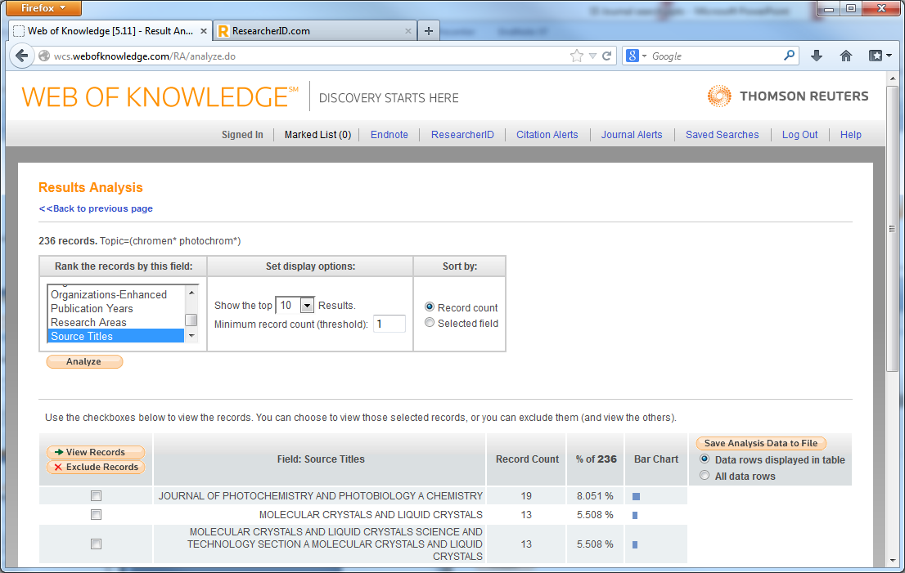
ПОИСК ЖУРНАЛОВ ПО ТЕМАТИКЕ В WEB OF SCIENCE

Slide 3
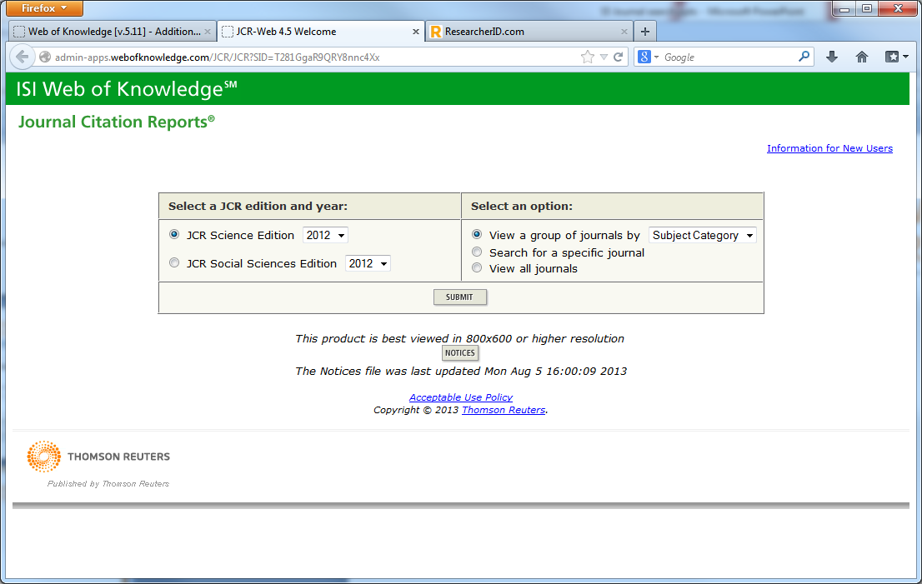
ПОИСК ЖУРНАЛОВ ПО ТЕМАТИКЕ В JOURNAL CITATION REPORTS

Slide 4
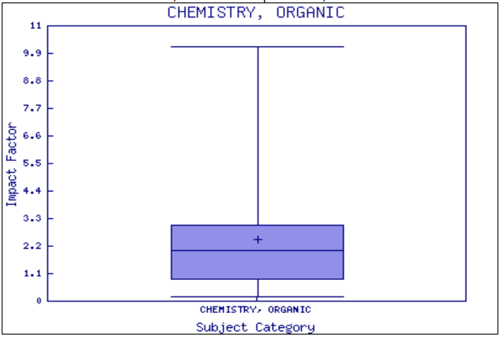
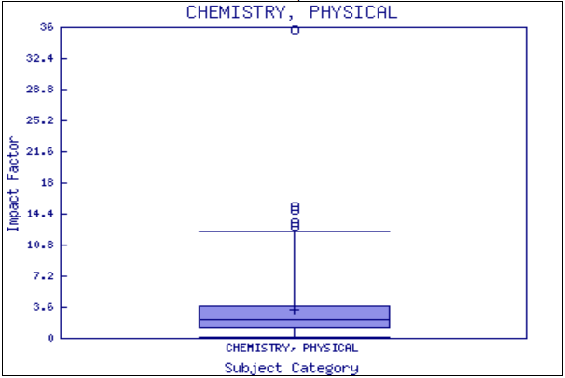
СТРАТЕГИЯ ПУБЛИКАЦИЙ

